Slide 1
VoIP dan Softswitch
TEAM TEACHING JTPT

Slide 2
VOICE OVER INTERNET PROTOCOL (VOIP)

Slide 3
Overview
VoIP (Voice Over Internet Protocol) merupakan suatu teknologi yang memanfaatkan Internet Protokol untuk menyediakan komunikasi voice secara elektronis dan real time.
Teknologi ini muncul melengkapi teknologi voice secara circuit switch dan menawarkan fitur yang beragam.
Terdapat dua protokol signaling dalam VoIP yaitu H.323 dan SIP.
Model konfigurasi VoIP dapat dilakukan dalam tiga skenario, yaitu PC to PC, PC to Phone, dan Phone to Phone.

Slide 4
Pengantar
VoIP menggunakan metode kompresi dan modulasi untuk membawa sinyal suara analog, seperti contoh suara yang kita keluarkan saat melakukan pembicaraan dan merubahnya menjadi data digital yang dapat ditransmisikan melalui internet.
Trafik VoIP dibagi menjadi dua bagian transmisi jaringan yaitu :
transmisi untuk signaling dan
untuk RTP (Realtime Transfer Protocol).

Slide 5
Pengantar
Protocol yang digunakan untuk signaling selalu berbasis TCP (Transfer Control Protocol) sedang untuk RTP yang digunakan adalah protocol berbasis UDP (User Datagram Protocol).
Signaling dilakukan diantara port TCP yang sudah umum diketahui misalkan :
H.323 menggunakan port 1720 untuk melakukan signaling
SIP (Session Initiation Protocol) menggunakan port 5060 untuk menggunakan signaling

Slide 6
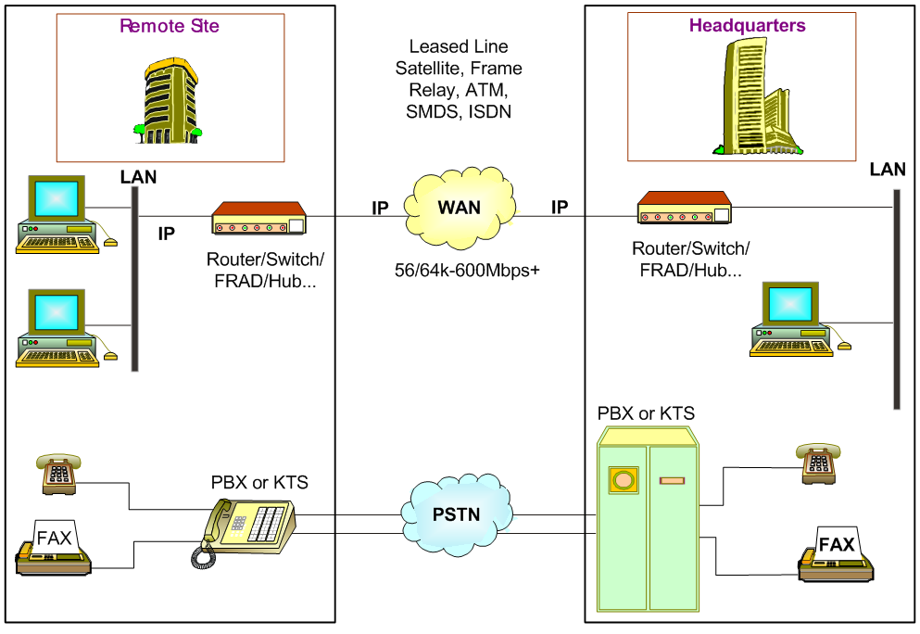
Notes:
Tanpa voip

Slide 7
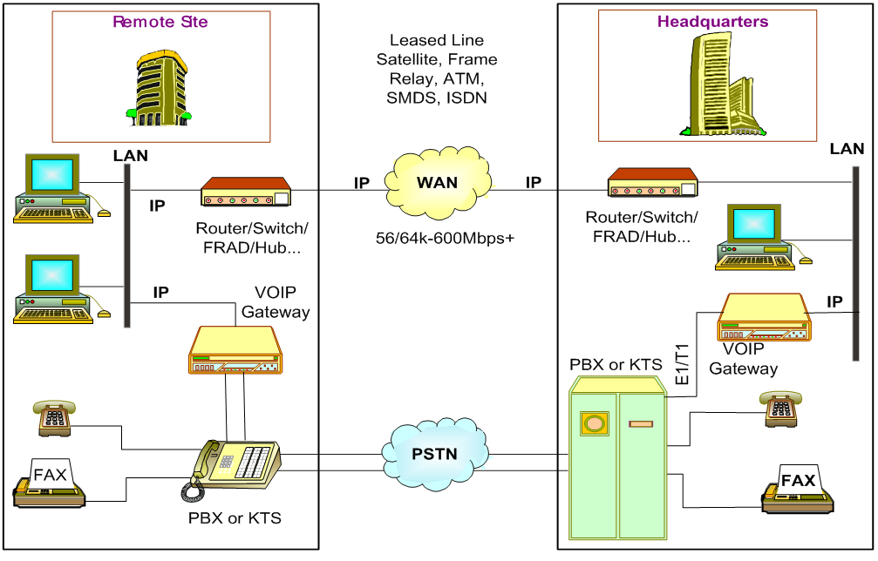
Notes:
Memakai voip

Slide 8
Dari PC ke PC melewati jaringan internet
Dari PC ke Phone dan sebaliknya
Hubungan ini memerlukan sebuah gateway yang berfungsi untuk melakukan penyesuaian standar antar media termasuk penyesuaian kanal kontrol dan kontrol pensinyalan antar media.
Gateway ini bisa berupa PC atau router.

Slide 9
Dari Phone ke Phone melewati jaringan internet

Slide 10
Komponen VoIP (1)
User Agent
User Agent adalah komponen VoIP yang langsung berhubungan dengan user. User dapat menggunakan dan mengoperasikan untuk melakukan komunikasi dengan user yang lain dan juga melakukan setting untuk berkomunkasi dengan phone analog
Proxy
Merupakan software yang digunakan sebagai server VoIP yang menangani proses registrasi dan autentikasi user.
Proxy melakukan banyak proses yang membuat panggilan dapat terlaksana diantara user dan menampilkan proses panggilan yang terlihat dalam log diserver.
Proxy yang kita gunakan adalah Softswitch
Protocol
Signaling dilakukan sebelum melakukan panggilan. Jalur dibentuk point to point menggunakan protokol signaling yang berbasis TCP
Setelah jalur terbentuk, RTP melakukan transfer sinyal suara yang telah dipaketisasi melui jalur UDP
CODEC (Coder Decoder)
Digunakan untuk mengubah informasi sinyal suara analog menjadi sinyal digital yang dapat ditransmisikan melalui jaringan IP dengan bandwidth tertentu dan mendapatkan informasinya kembali.
Masing masing codec punyai spesifikasi bandwidth yang dibutuhkan yang berbeda. Misalkan G711 → 64 Kbps.

Slide 11
Paket VoIP (1)
Tiap paket VoIP terdiri atas dua bagian, yakni header dan payload (beban).
Header terdiri atas :
IP header,
Real-time Transport Protocol (RTP) header,
User Datagram Protocol (UDP) header,
Ethernet header

Slide 12
Paket VoIP (2)
IP header
bertugas menyimpan informasi routing untuk mengirimkan paket-paket ke tujuan.
Pada setiap header IP disertakan tipe layanan atau Type of Service (ToS) yang memungkinkan paket tertentu seperti paket suara diperlakukan berbeda dengan paket yang non real-timed
UDP header
UDP header memiliki ciri tertentu yaitu tidak menjamin paket akan mencapai tujuan sehingga UDP cocok digunakan pada aplikasi voice real time yang sangat peka terhadap delay dan latency
RTP header
RTP header adalah header yang dapat dimanfaatkan untuk melakukan framing dan segmentasi data real time.
RTP tidak mendukung realibilitas paket untuk sampai tujuan.
RTP menggunakan protokol kendali yang disebut RTCP (Real Time Control Protocol) yang mengendalikan QoS dan sinkroniasi media stream yang berbeda

Slide 13
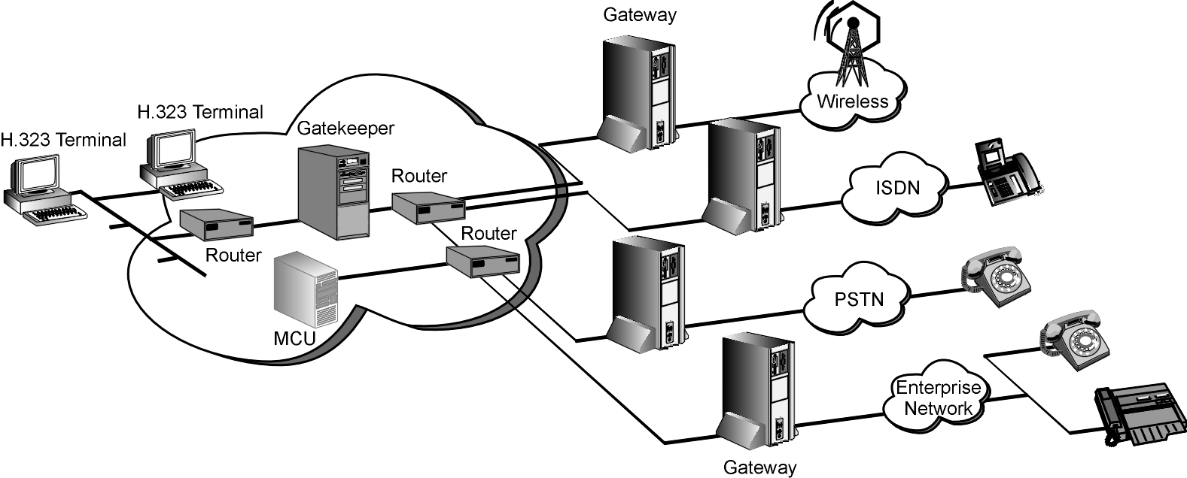
Protocol VoIP
Protokol H.323
H.323 merupakan protokol standar yang direkomendasikan oleh ITU-T yang mendefinisikan komunikasi multimedia real-time dan konferensi melalui jaringan packet-based yang tidak menyediakan guaranteed QoS seperti LAN dan Internet

Slide 14
H.323
H.323 merupakan protokol yang memayungi beberapa protokol lain yang terlibat dalam proses transmisi multimedia. Komponen dari protokol H.323, yaitu :
Terminal.
Gateway.
Gatekeeper.
Multipoint Control Unit (MCU)
Tujuan desain dan pengembangan H.323 adalah untuk memungkinkan interoperabilitas dengan tipe terminal multimedia lainnya

Slide 15
H.323
TERMINAL (ENDPOINTS)
Terminal adalah klien endpoint dalam suatu LAN yang menyediakan komunikasi dua arah dan real-time.
H.323 menspesifikasikan mode operasi yang dibutuhkan untuk audio, video, dan/atau terminal data untuk dapat bekerja sama-sama.

Slide 16
Arsitektur Protokol H.323

Slide 17
H.323
G.7xx codecs (Audio Codec)
Rekomendasi - rekomendasi ini mendefinisikan mengenai coding dan decoding sinyal suara analog ke format digital beserta dengan format kompresinya. Contohnya : G.711, G.729, G.722 , dan lain-lain.
H.26x codecs (Video Codec)
Rekomendasi mengenai proses digitalisasi sinyal video analog. Contohnya : H.261 dan H.263

Slide 18
H.323
H.225.0
Jika gatekeeper terdapat dalam suatu network maka H.225.0 mengatur proses registrasi terminal ke gatekeeper tersebut dan mengatur pula proses admisi di jaringan tersebut.
Jika gatekeeper tidak ada maka H.225 digunakan untuk proses setup dan cleardown panggilan, bekerja sama dengan protokol Q.931.
H.245
Protokol ini berfungsi untuk membangun kanal logikal (logical channel) yang akan menjadi kanal transmisi media. Setelah proses setup hubungan antara dua endpoint berhasil dilakukan menggunakan H.225.0 dan Q.931.

Slide 19
H.323
Q.931
Q.931 digunakan bersama H.225.0 untuk membangun hubungan H.323.
H.225.0 di sisipkan dalam pesan UUIE (User to User Information Element) dari Q.931 untuk menyediakan informasi tambahan yang tidak tersedia dalam format Q.931 misalnya informasi mengenai IP address.
RTP (Real Time Transport Protocol)
RTP merupakan protokol yang digunakan untuk mendapatkan transmisi multimedia (suara dan video) secara real time. Pada saat ditransmisikan melalui jaringan IP, RTP menempati layer bawah UDP.

Slide 20
H.323
RTCP (RTP Control Protocol)
RTCP mirip dengan RTP. Protokol ini mendefinisikan mekanisme pengawasan terhadap kualitas penerimaan media yang ditransmisikan menggunakan RTP dalam suatu sesi real time.
T.120
Protokol untuk mengatur pertukaran data pada saat terjadi panggilan multimedia.

Slide 21
H.323
GATEWAY
Komponen gateway menghubungkan jaringan H.323 dengan jaringan berbeda. Fungsi dasar entitas ini menyambungkan terminal H.323 dengan terminal non H.323.
Gateway adalah komponen H.323 yang bertugas melakukan translasi yang tepat antara format transmisi (cotohnya H.225.0 ke/dari H.221) dan antara prosedur komunikasi (contohnya H.245 ke/dari H.242).
GATEKEEPER
Gatekeeper merupakan komponen yang paling penting dalam sistem H.323. Entitas ini merupakan komponen opsional.
Gatekeeper menyediakan layanan call control, bekerja sama dengan terminal, MCU, Gateway atau MC.
Komponen ini juga dapat melakukan fungsi opsional seperti Call Control Signalling, Call Authorization, Bandwidth Management dan Call Management.

Slide 22
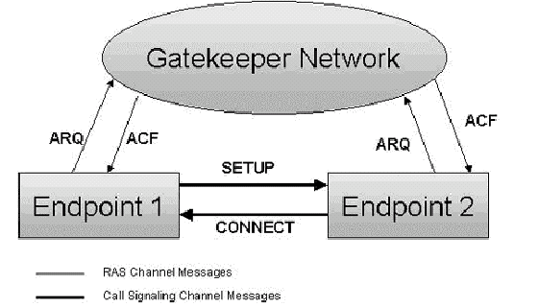
H.323

Slide 23
H.323
MULTIPOINT CONTROL UNIT (MCU)
Entitas MCU adalah sebuah endpoint pada LAN, mendukung konferensi point-to-point dan multipoint.
Terdiri dari Multopoint Controller atau MC dan opsional Multipoint Processor atau MP.
Multipoint Controller bertanggung jawab atas determinasi kapabilitas umum untuk audio dan video processing antara semua terminal, menyediakan fungsi kontrol untuk endpoint dalam sebuah konferensi multipoint dan membawa pargantian kapabilitas, serta mengatur mode operasi umum untuk transmisi stream multimedia antara endpoint.
MC tidak berurusan langsung dengan beberapa stream media. Hal ini ditangani oleh MP, bagian yang mencampur, memindahkan, dan memproses audio, video dan/atau bit-bit data.

Slide 24
SIP
SIP adalah peer-to-peer signaling protokol, dikembangkan oleh Internet Engineering Task Force (IETF), yang mengijinkan endpoint-nya untuk memulai dan mengakhiri sessions komunikasi.
Protokol ini didefinisikan pada RFC 2543 dan menyertakan elemen protokol lain yang dikembangkan IETF, mencakup Hypertext Transfer Protokol (HTTP) yang diuraikan pada RFC 2068, Simple Mail Transfer Protokol (SMTP) yang diuraikan pada RFC 2821, dan Session Description Protokol (SDP) yang diuraikan pada RFC 2327
Arsitektur dari SIP terdiri dari dua komponen yaitu user agent dan servers.
User agent merupakan end point dari sistem dan memuat dua sub sistem yaitu :
user agent client (UAC) yang membangkitkan requests, dan
user agent server (UAS) yang merespon requests.

Slide 26
SIP
Proxy Server : merupakan host jaringan yang berperan sebagai server yang meroutingkan request ke tujuan dan juga membuat kebijakan seperti meyakinkan bahwa pemakai tertentu diijinkan untuk melakukan panggilan.
Proxy harus bertindak sebagai server dan client, dia harus mengarahkan SIP request pada user agent server, dan mengarahkan SIP response pada user agent client.
Redirect Server : merupakan server logika yang mengarahkan suatu klien pada perangkat pengganti dari Uniform Resource Indicators (URIs) untuk menyelesaikan tugas request
Registrar Server: menerima dan memproses pesan pendaftaran yang mengijinkan lokasi dari suatu endpoint dapat diketahui keberadaannya.
Location Server : menyediakan service untuk database abstrak yang berfungsi mentranslasikan alamat dengan data / keterangan yang ada pada domain jaringan.

Slide 27
SIP
Messages yang terdapat pada SIP didefinisikan dalam dua format :
Request, dikirim dari client ke server, yang berisi tentang operasi yang diminta oleh client tersebut.
Responses, dikirim dari server ke client, yang berisi informasi mengenai status dari apa yang diminta oleh client.
Ada enam tipe dari request messages :
INVITE : menunjukan bahwa user atau service sedang diundang untuk bergabung dalam session. Isi dari pesan ini akan memasukan suatu uraian menyangkut session untuk user yang diundang.
ACK : mengkonfirmasi bahwa client telah menerima suatu final response untuk suatu INVITE request, dan hanya digunakan di INVITE request.
OPTION : digunakan untuk query suatu server tentang kemampuan yang dimilikinya.
BYE : dikirim oleh user agent client untuk menunjukan pada server bahwa percakapan ingin segera diakhiri.
CANCEL : digunakan untuk membatalkan suatu request yang sedang menunggu keputusan.
REGISTER : digunakan oleh client untuk mendaftarkan informasi kontak.

Slide 28
SIP
Protokol SIP didukung oleh beberapa protokol, antara lain :
Session Description Protocol (SDP)
Session Announcement Protocol (SAP)
Real-Time Transport Protocol (RTP)
Real-Time Control Protocol (RTCP)
ITU-T Codec

Slide 29
Rangkuman
VoIP (Voice Over Internet Protocol) merupakan suatu teknologi yang memanfaatkan Internet Protokol untuk menyediakan komunikasi voice secara elektronis dan real time.
VoIP menggunakan metode kompresi dan modulasi untuk membawa sinyal suara analog, seperti contoh suara yang kita keluarkan saat melakukan pembicaraan dan merubahnya menjadi data digital yang dapat ditransmisikan melalui internet.
Pada prinsipnya VoIP dapat diimplementasikan dalam tiga model konfigurasi, yaitu PC to PC, PC to phone dan sebaliknya, phone to phone.
Komponen VoIP ada 4 yaitu : user agent, proxy, protocol, dan CODEC.
Tiap paket VoIP terdiri atas dua bagian, yakni header dan payload (beban).
Terdapat dua protocol VoIP, yaitu H.323 dan SIP.
Komponen dari protokol H.323, yaitu terminal, gateway, gatekeeper, dan MCU (Multipoint Control Unit).
Fungsi dari SIP Server adalah Proxy Server, Redirect Server, Registrar Server, Location Server.

Slide 30
Latihan
Apakah yang dimaksud dengan VoIP ?
Bagaimana pengaturan trafik pada VoIP ?
Gambarkan dan jelaskan arsitektur VoIP !
Sebutkan dan jelaskan fungsi dari komponen VoIP !

Slide 31
Latihan
Sebutkan protocol signaling pada VoIP beserta kelebihannya masing-masing !
Jelaskan pembagian paket pada VoIP !
Sebutkan dan jelaskan komponen pada protokol H.323 !
Sebutkan dan jelaskan komponen pada protokol SIP !

Slide 32
Tugas Diskusi
Terdapat sebuah kampus dengan luas 2 hektar dengan beberapa gedung diatasnya. Pihak rektorat berkeinginan membangun miniatur VoIP pada kampus ini sehingga sebutan kampus IT pantas disandang. Andaikan Anda diminta mendesain dan merancang pembangunan miniatur VoIP ini, langkah-langkah apa yang akan anda kerjakan. Sebutkan pula komponen-komponen yang diperlukan beserta pertimbangan dalam memilihnya.

Slide 33
Perhitungan BW jaringan untuk setiap kanal Voice dengan Full-Rate
Menentukan ukuran header
Tergatung pada network yang digunakan untuk MLPPP (Multi Link Point to Point Protocol), maka header layer 2 = 6 byte
Tersusun dari ;
Layer 2 (6byte) +(IP (20 byte)+UDP(8byte)+RTP(12byte)) + Payload (besarnya sesuai dengan CODEC yang digunakan)
Besar CODEC kalau memakai G.729 = 20 byte (kualitas setara ADPCM 32 dan perangkat DSP mudah didapat)
Jadi ukuran packet VoIP = 46 byte + 20 byte = 66 byte
Perhitungan Jumlah Packet per detik
Packet Voice per detik = Codec bit rate / Voice payload Size
= 8 kbps/(20 byte x 8bit/ byte) =50 pps => ( 50 packet dalam 1 det)
BW per kanal Voice full Rate
Ukuran packet VOIP x 50 pps x 8bit/ byte =
66 byte x 50 pps x 8 bit/byte = 26,4 kbps (dgn ini kanal voice yang seharusnya 64 kbps jadi 26, 4 kbps).

Slide 34
Lanjutan_perhitungan BW
BW per kanal voice, dgn payload size CODEC G 723.1( 6.3kbps) = 24 byte
Ukuran paket VoIP = (46 + 24) byte = 70 byte
Paket VoiP per detik = (6.3 kbps)/(24 x 8 ) = 32.8 pps
BW per kanal Voice Full-Rate (G.723.1)
= 70 byte x 32.8 pps x 8bit/byte = 18.368 kbps

Slide 35
Perhitungan BW jaringan untuk setiap kanal Voice dengan CRTP, VAD
Header Kompressi pada RTP yaitu IP/UDP/RTP jadi 2 byte sehingga ukuran packet = (6+2) byte + 20 byte= 28 byte
Maka BW per kanal Voice= 28 byte x 50 pps x 8 bit/byte = 11, 2 kbps
Dengan VAD ( Voice Activity Detection) sebesar 50 % (artinya 50 % percakapan sisanya silence tidak dikirim) maka
Maka BW perkanal Voice = 66 byte x (50%(50pps)) x 8 bit/byte = 13.2 kbps
Gabungan CRTP+VAD :
BW per kanal Voice = 28 byte x 25 pps x 8 bit/byte = 5,6 kbps
Sehingga dapat di Tabel-kan kebutuhan BW jaringan :
Full Rate = Jml kanal x 26,4 kbps
CRTP = Jml kanal x 11,2 kbps
VAD = Jml kanal x 13,2 kbps
CRTP + VAD = Jml kanal x 5,6 kbps

Slide 36
Ringkasan VoIP BW
Persamaan Bandwidth VoIP yang digunakan:
BW-voip = ((H + V) / V) * codec
Keterangan:
BW-voip : Bandwidth VoIP per satu panggilan
H : Total header (UDP/RTP Header + IP Header + Layer 2 Header) (dalam bytes)
V : Voice Payload (dalam bytes)
codec : datarate sesuai dengan codec yang digunakan (dalam kbps)

Slide 37
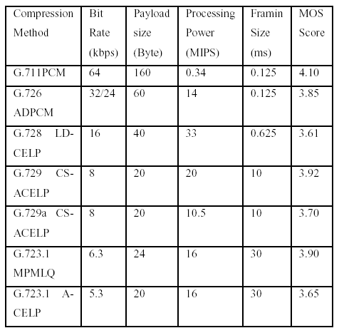
Standard Coding dan Kompresi ( VoIP Fundamentals Jonathan Davidson dan James Peter )

Slide 38
Standard Coding dan Kompresi 2012

Slide 39
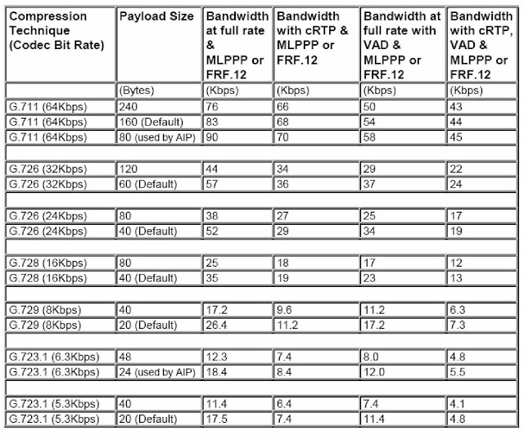
Standard Coding dan Kompresi

Slide 40
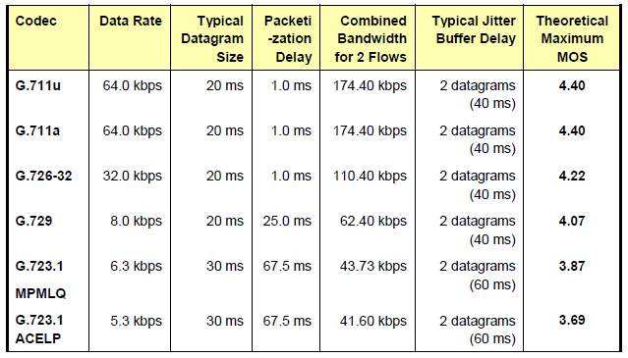
Standard Coding Delay dan MOS

Slide 41
Perhitungan Bandwidth Jaringan untuk Video Conference (Full Rate)
Menentukan ukuran header
- Tergatung pada network yang digunakan untuk MLPPP (Multi Link Point to
Point Protocol), maka header layer 2 = 6 byte
Tersusun dari:
- Layer 2 (6byte) +(IP (20 byte)+UDP(8byte)+RTP(12byte)) + Payload voice
codec (besarnya sesuai dengan CODEC yang digunakan) + payload header
video codec H.263
- Besar CODEC kalau memakai G.729 = 20 byte (kualitas setara ADPCM 32 dan
perangkat DSP mudah didapat)
- Besar payload header codec H.263 = 4 byte (mode A), 8 byte (mode B), dan 12
byte (mode C).
- Jika menggunakan mode A, maka ukuran packet Video conference = 46 byte
+ 20 byte + 4 byte = 70 byte

Slide 42
Perhitungan Bandwidth Jaringan untuk Video Conference …(cont.)
Perhitungan Jumlah paket perdetik
- codec bita rate voice dengan menggunakan G.729 = 8 kbps
- codec bit rate video dengan menggunakan H.263 = 384 kbps
- Packet Video conference per detik = Codec bit rate (voice
dan video)
Video conference payload size = 392 kbps/(24 byte x 8bit/
byte)
= 2042 pps
Bandwidth per kanal video conference
- Ukuran packet Videeo conference x 2042 pps x 8bit/ byte =
70 byte x 2042 pps x 8 bit/byte = 1143.52 kbps = 1.14 Mbps
Sehingga bandwidth jaringan video conference dengan menggunakan code voice full rate dan codec video H.263 mode A = jumlah kanal x 1.14 Mbps.

Slide 43
Perhitungan Bandwidth Jaringan untuk Video Conference (CRTP)
Header Kompresi pada RTP yaitu IP/UDP/RTP jadi 2 byte sehingga ukuran packet = (6+2) byte + 20 + 4 byte (mode A) = 32 byte
Maka bandwidth per kanal Voice = 32 byte 2042 pps 8 bit/byte = 522.752 kbps = 0.53 Mbps
Sehingga bandwidth jaringan dengan menggunakan codec voice CRTP dan codec video H.363 mode A = jumlah kanal x 0.53 Mbps

Slide 44
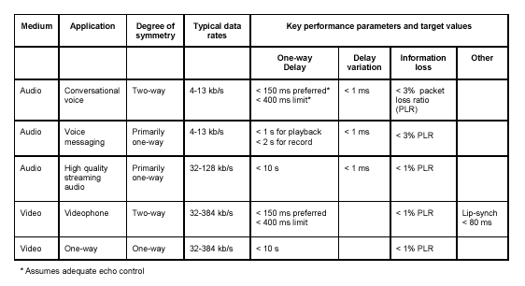
Audio and Video Quality Requirement

Slide 45
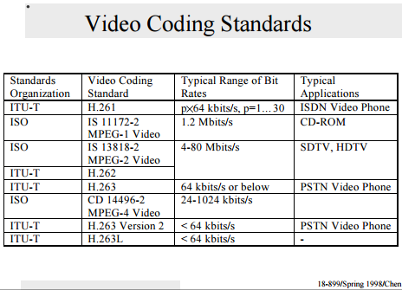
45

Slide 46
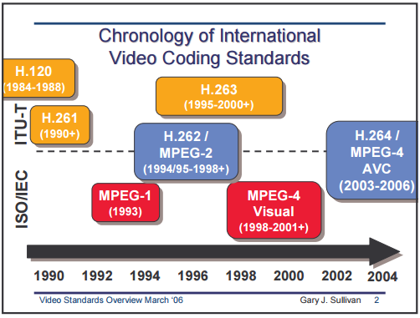
46

Slide 47
u/ codec Video MPEG-2 :
Bit Rate MPEG-2 Video = 4 – 80 Mbps (tidak berguna dibawah 4 Mbps), sample bit rate yang paling minimal
Payload Header video codec = 4 byte (mode A)
u/ penggunaan voice G.729
Ukuran Paket = Layer 2 (6byte) +(IP (20 byte)+UDP(8byte)+RTP(12byte)) + Payload voice codec (G.729) + payload header video codec
Besar CODEC kalau memakai G.729 = 20 byte
Besar payload header codec = 4 byte (mode A)
Ukuran packet Video conference = 46 byte + 20 byte + 4 byte = 70 byte
Codec bit rate voice dengan menggunakan G.729 = 8Kbps
Codec bit rate video dengan menggunakan MPEG-2 = 4 Mbps = 4000 kbps
Paket video per detik = codec bit rate (voice dan video) = 4008 Kbps
Video payload size = 4008 kbps/ (24 x 8 bit)
= 20875 pps
Bandwidth per kanal video = 70 byte x 20875 pps x 8 bit/byte = 11,69 Mbps
bandwidth jaringan video dengan menggunakan code voice full rate G.729 dan codec video MPEG-2 mode A = jumlah kanal x 11.69 Mbps.
47

Slide 48
u/ codec video MPEG-4 :
Bit Rate MPEG-4 Video = 24 – 1024 Kbps ,sample bit rate yang digunakan 24 Kbps
Payload Header video codec = 4 byte (mode A)
u/ penggunaan voice G.729
Ukuran Paket = Layer 2 (6byte) +(IP (20 byte)+UDP(8byte)+RTP(12byte)) + Payload voice codec (G.729) + payload header video codec
Ukuran packet Video conference = 46 byte + 20 byte + 4 byte = 70 byte
Codec bit rate voice dengan menggunakan G.729 = 8Kbps
Codec bit rate video dengan menggunakan MPEG-4 = 24 Kbps
Paket video per detik = codec bit rate (voice dan video) = 32 Kbps
Video payload size = 32 kbps/ (24 x 8 bit)
= 166.67 pps = 167 pps
Bandwidth per kanal video = 70 byte x 167 pps x 8 bit/byte = 93.52 kbps
bandwidth jaringan video dengan menggunakan code voice full rate G.729 dan codec video MPEG-4 mode A = jumlah kanal x 93.52 kbps.
48

